Slide 1

MÓDULO 26 · MATEMÁTICA · AULA 428
Coeficiente Angular
m=1 não significa "1 grau" de inclinação
Coeficiente angular

Slide 2
Para começar
Se m=1, o ângulo de inclinação da reta é 1 grau?
POSSOR · Geometria Analítica Plana · Aula 428
2

Slide 3
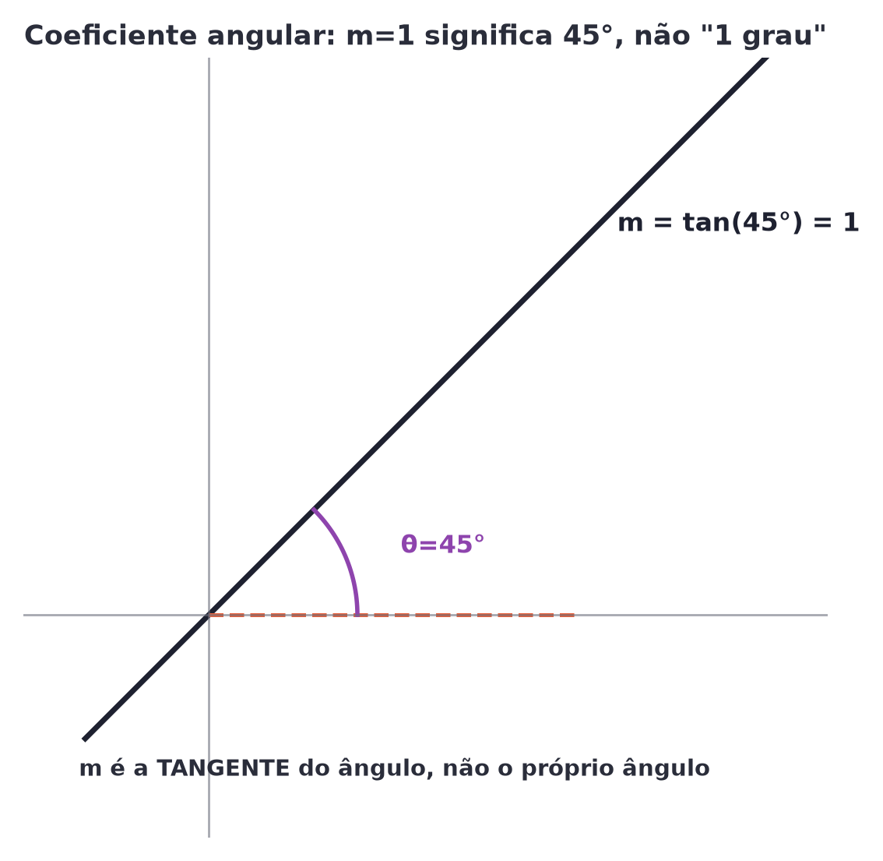
O conceito central
m é a TANGENTE do ângulo de inclinação (m=tan θ), não o ângulo em si.
POSSOR · Geometria Analítica Plana · Aula 428
3

Slide 4
Como funciona
m=(y₂-y₁)/(x₂-x₁) mede a inclinação; seu sinal indica se a reta sobe ou desce.
• m>0: crescente; m<0: decrescente
• m = tan(θ)
POSSOR · Geometria Analítica Plana · Aula 428
4

Slide 5

Cuidado com essa armadilha
Confundir o valor do coeficiente angular com a medida do ângulo em graus.
POSSOR · Geometria Analítica Plana · Aula 428
5

Slide 6
Exemplo resolvido
Que ângulo corresponde a m=1?
tan(θ)=1
θ=45°, não 1 grau
POSSOR · Geometria Analítica Plana · Aula 428
6

Slide 7
Roteiro de hoje
1
Pergunta inicial
2
m é a tangente, não o ângulo
3
Exemplo
4
Exercícios
POSSOR · Geometria Analítica Plana · Aula 428
7

Slide 8

Hora dos Exercícios — Fixação
QUESTÃO 1
Escreva a fórmula do coeficiente angular a partir de dois pontos.
💡 Dica
m=1 é 45°, não 1°. Lembre sempre: m=tan(θ), nunca o próprio θ.
POSSOR · Geometria Analítica Plana · Aula 428
8

Slide 9

Gabarito e Encerramento
Resposta
m = (y₂-y₁)/(x₂-x₁).
Resumo da Aula
Com o coeficiente angular definido, a próxima aula o usa para testar paralelismo entre retas.
• m é a tangente do ângulo de inclinação, não a medida do ângulo em graus.
Próxima aula: Módulo concluído.
POSSOR · Geometria Analítica Plana · Aula 428
9

